Slide 1
Презентация по лабораторной работе №8 по предмету Компьютерный практикум по статистическому анализу данных
Студент группы нфибд-01-20 Евдокимов максим Михайлович (1032203019)

Slide 2
Цель работы
Основная цель работа — освоить пакеты Julia для решения задач оптимизации.

Slide 3
Задание 1
Решите задачу линейного программирования:
при заданных ограничениях:

Slide 4
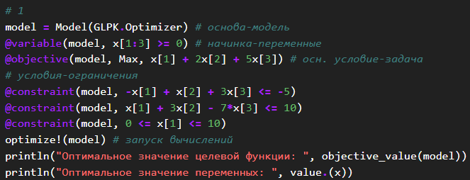

Решение задание 1: код и результат
Описание.

Slide 5
Задание 2
Решите предыдущее задание, используя массивы вместо скалярных переменных. Рекомендация. Запишите систему ограничений в виде A*x = b, а целевую функцию как c^{T}x

Slide 6
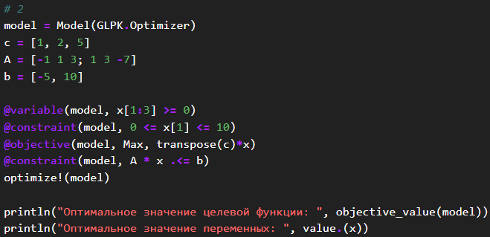

Решение задание 2: код и результат
Описание.

Slide 7
Задание 3
Решите задачу оптимизации:
при заданных ограничениях:
где x∈R^{n}, A∈R^{mn}, b∈R^{m}. Матрицу 𝐴 и вектор ⃗𝑏 задайте случайным образом. Для решения задачи используйте пакет Convex и решатель SCS.

Slide 8
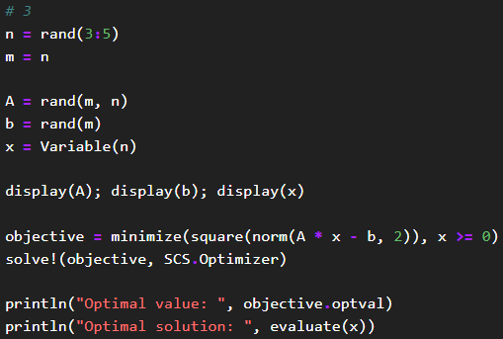
Решение задание 3: код
Описание.

Slide 9
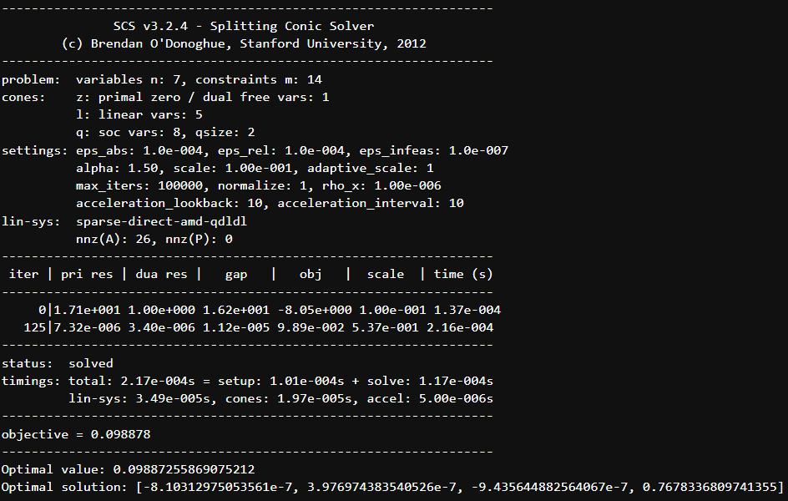
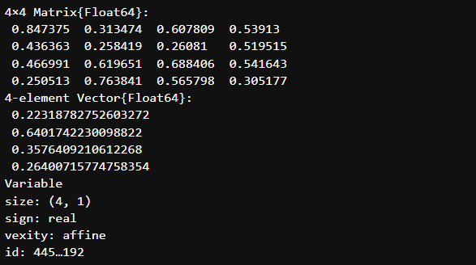
Решение задание 3: результат
Описание.

Slide 10
Задание 4
Задача оптимальная рассадка по залам линейного программирования:
Проводится конференция с 5 разными секциями. Забронировано 5 залов различной вместимости: в каждом зале не должно быть меньше 180 и больше 250 человек, а на третьей секции активность подразумевает, что должно быть точно 220 человек. В заявке участник указывает приоритет посещения секции: 1 — максимальный приоритет, 3 — минимальный, а значение 10000 означает, что человек не пойдёт на эту секцию. Организаторам удалось собрать 1000 заявок с указанием приоритета посещения трёх секций.
Необходимо дать рекомендацию слушателю, на какую же секцию ему пойти, чтобы хватило места всем. Для решения задачи используйте пакет Convex и решатель GLPK. Приоритеты по слушателям распределите случайным образом.

Slide 11
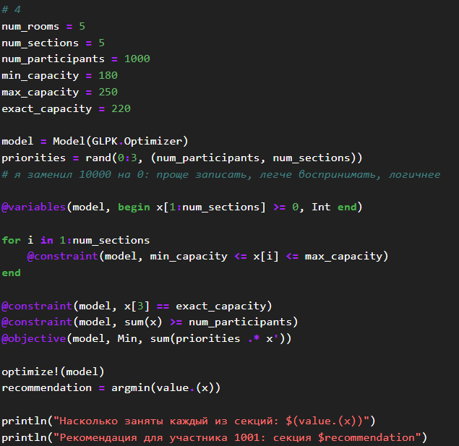
Решение задание 4: код и результат
Описание.

Slide 12
Задание 5
Задача плана приготовления кофе линейного программирования:
Кофейня готовит два вида кофе «Раф кофе» за 400 рублей и «Капучино» за 300. Чтобы сварить 1 чашку «Раф кофе» необходимо: 40 гр. зёрен, 140 гр. молока и 5 гр. ванильного сахара. Для того чтобы получить одну чашку «Капучино» необходимо потратить: 30 гр. зёрен, 120 гр. молока. На складе есть: 500 гр. зёрен, 2000 гр. молока и 40 гр. Ванильного сахара. Необходимо найти план варки кофе, обеспечивающий максимальную выручку от их реализации. При этом необходимо потратить весь ванильный сахар. Для решения задачи используйте пакет JuMP и решатель GLPK.

Slide 13
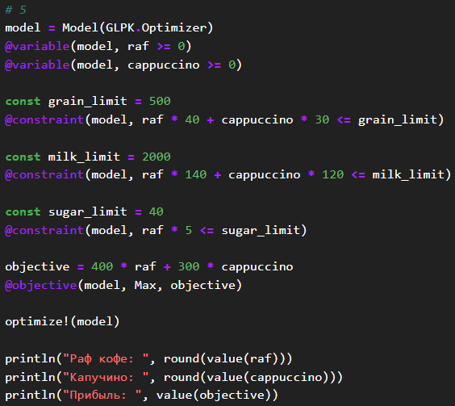

Решение задание 5: код и результат
Описание.

Slide 14
Заключение
В ходе выполнения лабораторной работы были изучены принципы работы линейного программирования и приобретены навыки по работе с библиотеками и интсрументами с его задачами на языке Julia.

